Slide 1
Recommandations basée sur l’amitiée
Ressemblez vous tous à vos amis ?

Slide 2
Sommaire
Exploration des données
LastFM
Construction des structures de données
Construction de communautés
Algorithmes de construction des communautés
Exécution et résolution de problème
Évaluation des communautés
Approche basée sur les amis
Méthodologie et réalisation
Amélioration
Conclusion

Slide 3


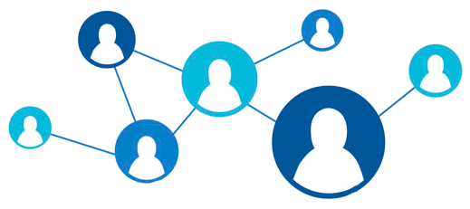


Data Base
Exploration des données
LastFM
Construction des structures de données
Construction de communautés
Évaluation des communautés
Approche basée sur les amis
Conclusion
Base de donnée:
1900 utilisateurs
18 000 artistes

Slide 4
Data Base
Exploration des données
LastFM
Construction des structures de données
Construction de communautés
Évaluation des communautés
Approche basée sur les amis
Conclusion
Matrice d’adjacence
Matrice user-item

Slide 5
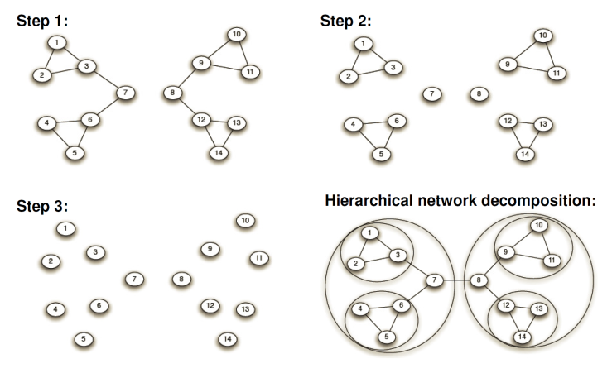
Construction des
communautés
Exploration des données
Construction de communautés
Algorithmes de construction des communautés
Exécution et résolution de problème
Évaluation des communautés
Approche basée sur les amis
Conclusion
Algorithme de Girvan–Newman:
“Les arêtes ayant une grande centralité d’intermédiarité ont tendance à connecter les différents clusters”
On calcule tout les plus courts chemins reliant chaque point
centralité d’intermédiarité d’une arête => “combien de ces chemins passe par cette arête

Slide 6
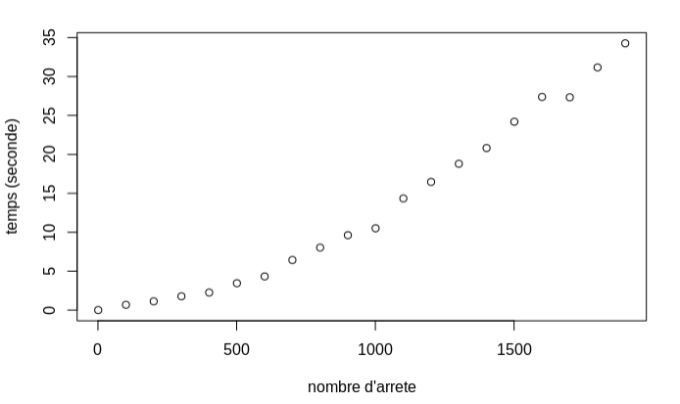
Construction des
communautés
Exploration des données
Construction de communautés
Algorithmes de construction des communautés
Exécution et résolution de problème
Évaluation des communautés
Approche basée sur les amis
Conclusion
Algorithme de Girvan–Newman:
1900 x 1900 = 3 610 000 plus courts chemins à calculer
A* ou Dijkstra > polynomial

Slide 7
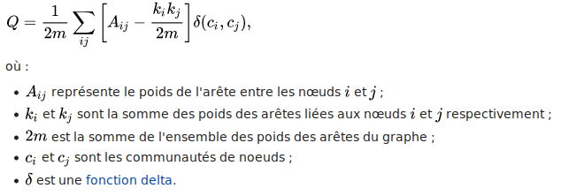
Construction des
communautés
Exploration des données
Construction de communautés
Algorithmes de construction des communautés
Exécution et résolution de problème
Évaluation des communautés
Approche basée sur les amis
Conclusion
Algorithme de Louvain:
Densité d’arête à l'intérieur des communautés
Optimisation de la modularité
Algorithme Glouton

Slide 8
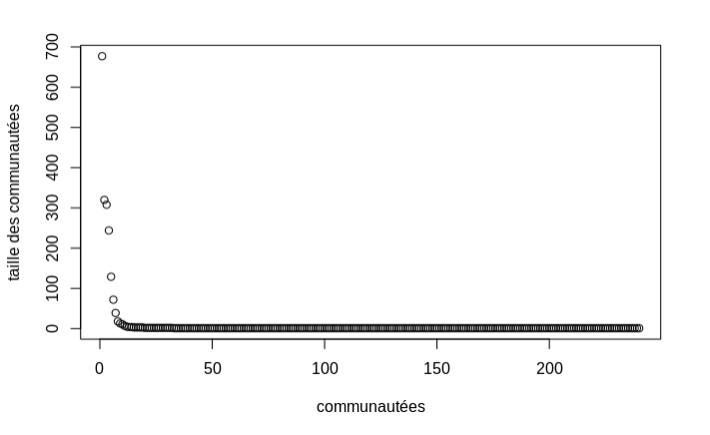
Construction des
communautés
Exploration des données
Construction de communautés
Algorithmes de construction des communautés
Exécution et résolution de problème
Évaluation des communautés
Approche basée sur les amis
Conclusion
Algorithme de Louvain:

Slide 9
Construction des
communautés
Exploration des données
Construction de communautés
Algorithmes de construction des communautés
Exécution et résolution de problème
Évaluation des communautés
Approche basée sur les amis
Conclusion
Algorithme Infomap:
Optimisation de la “map équation” => méthode assez récente (2016)
“trouver la meilleur compression pour décrire les mouvements aléatoire d’un agent entre les noeuds d’un réseau”
trouver les meilleures communautés

Slide 10
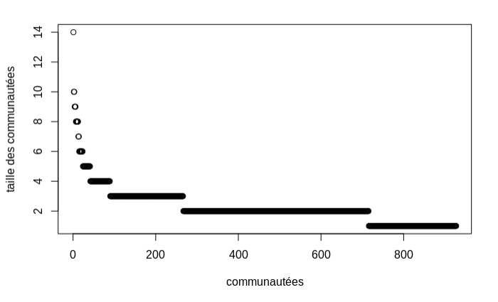
Construction des
communautés
Exploration des données
Construction de communautés
Algorithmes de construction des communautés
Exécution et résolution de problème
Évaluation des communautés
Approche basée sur les amis
Conclusion
Algorithme Infomap:

Slide 11
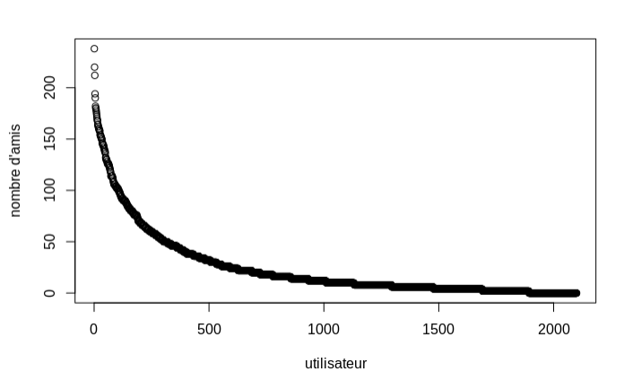
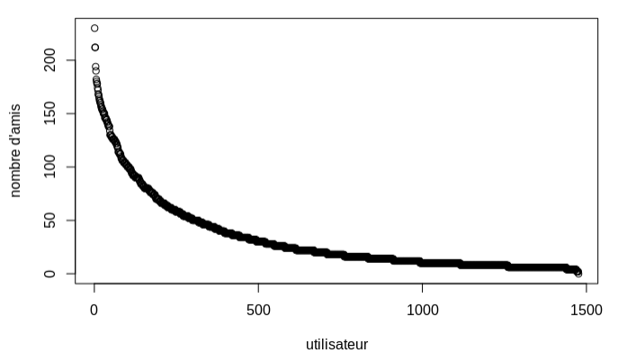
Résolution des problèmes
Exploration des données
Construction de communautés
Algorithmes de construction des communautés
Exécution et résolution de problème
Évaluation des communautés
Approche basée sur les amis
Conclusion

Slide 12
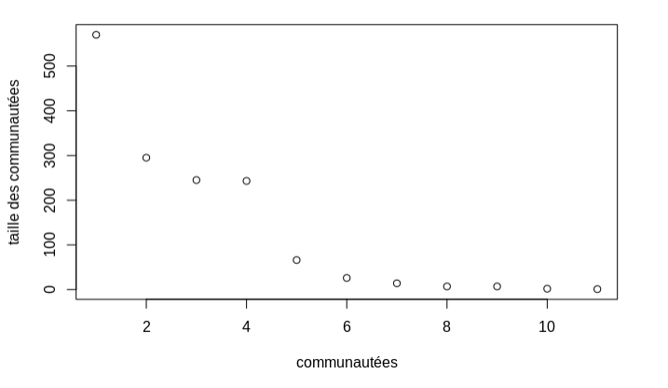
Résolution des problèmes
Exploration des données
Construction de communautés
Algorithmes de construction des communautés
Exécution et résolution de problème
Évaluation des communautés
Approche basée sur les amis
Conclusion

Slide 13
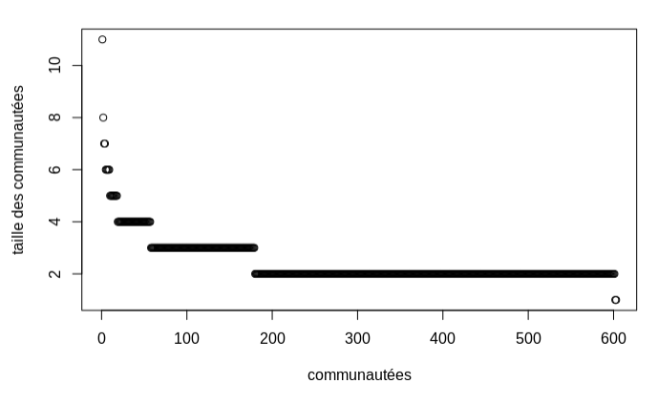
Résolution des problèmes
Exploration des données
Construction de communautés
Algorithmes de construction des communautés
Exécution et résolution de problème
Évaluation des communautés
Approche basée sur les amis
Conclusion

Slide 14


Évaluation des
communautés
Exploration des données
Construction de communautés
Évaluation des communautés
Approche basée sur les amis
Conclusion
Leave-one-out:
RMSE
5300 écoute

Slide 15
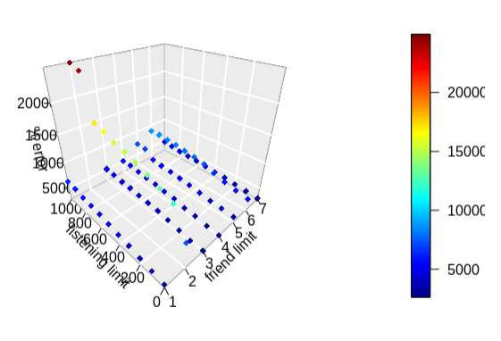

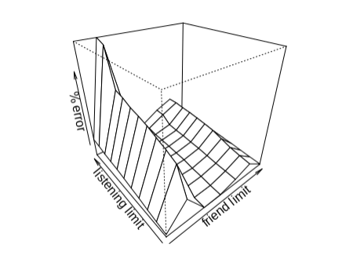
Évaluation des
communautés
Exploration des données
Construction de communautés
Évaluation des communautés
Approche basée sur les amis
Conclusion
nombre d’amis minimum
nombre d’écoute minimum

Slide 16

Évaluation des
communautés
Exploration des données
Construction de communautés
Évaluation des communautés
Approche basée sur les amis
Conclusion
Leave-one-out:
RMSE
2000 écoute
Les communautés ne regroupe pas des gens de goûts musicaux similaires
RMSE est trop ambitieux. On peut difficilement prédire le nombre d’écoute d’un utilisateur
On ne peut pas regrouper les personnes en communauté

Slide 17


Approche basée
sur les amis
Exploration des données
Construction de communautés
Évaluation des communautés
Approche basée sur les amis
Méthodologie et réalisation
Amélioration
Conclusion
Cosinus
0.58
intersection
weighted mean
intersection
0.002

Slide 18
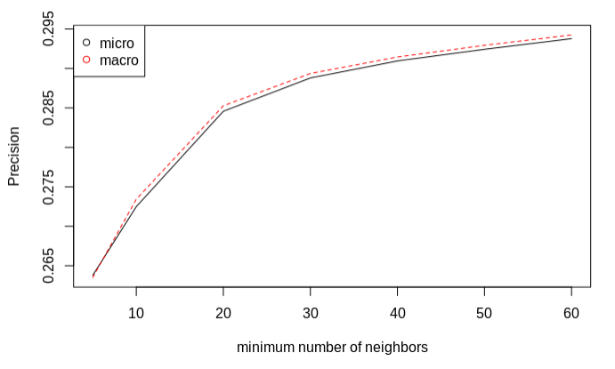
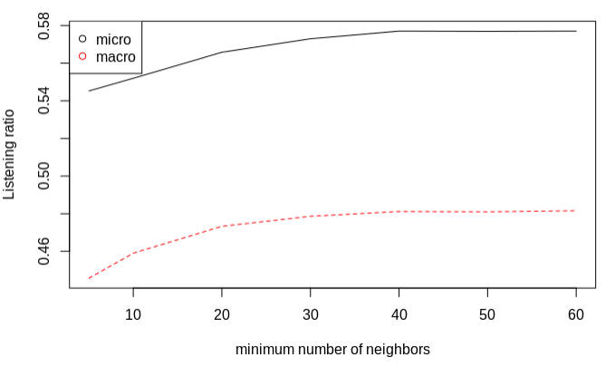
Approche basée
sur les amis
Exploration des données
Construction de communautés
Évaluation des communautés
Approche basée sur les amis
Conclusion
nombre d’amis minimum

Slide 19
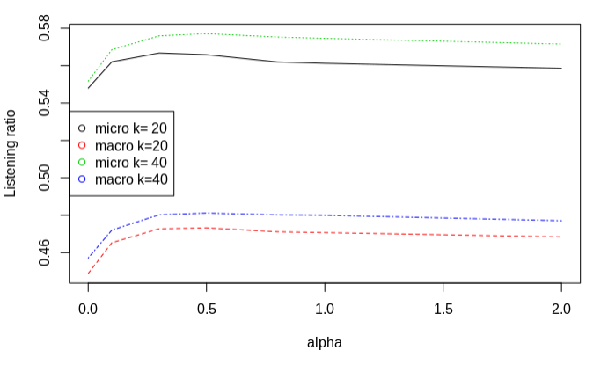
Approche basée
sur les amis
Exploration des données
Construction de communautés
Évaluation des communautés
Approche basée sur les amis
Conclusion
nombre d’amis minimum
réglage des hyper-paramètres
weighted mean

Slide 20

Approche basée
sur les amis
Exploration des données
Construction de communautés
Évaluation des communautés
Approche basée sur les amis
Méthodologie et réalisation
Amélioration
Conclusion
Cosinus
0.58
intersection
weighted mean
intersection
0.002

Slide 21
Conclusion
Exploration des données
Construction de communautés
Évaluation des communautés
Approche basée sur les amis
Conclusion
Il est possible de prédire les écoutes grâces aux amis:
Il faut pondérer les prédictions en fonction de notre ressemblance à nos amis (tous nos amis n‘écoutent pas la même chose que nous, seulement certains)
Il est trop ambitieux d’essayer de prédire les nombres d’écoutes avec cette méthodologie, mais prédire quel artiste est susceptible de plaire à une personne est possible

